Slide 1
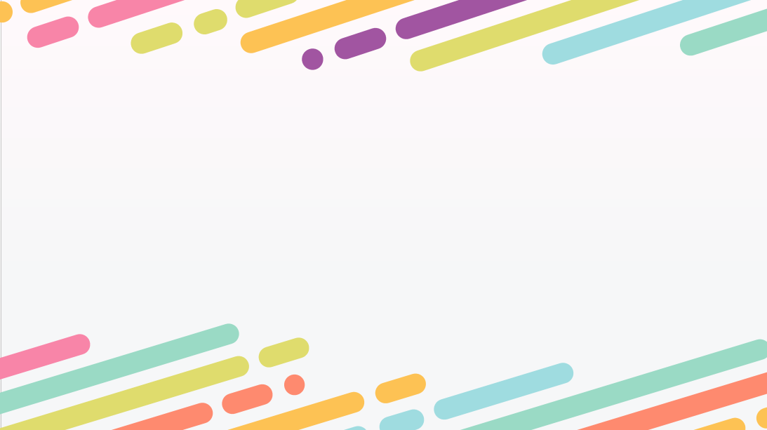
«Шоу-технология в воспитательном процессе»
Муниципальное бюджетное учреждение дополнительного образования
«Центр детского творчества «Металлург» г.о.Самара
методическое объединение педагогов отдела
декоративно-прикладного и изобразительного творчества
Подготовил: Сморкалова Н.А., методист
23 мая 2023 года

Slide 2
Отличительные особенности шоу-технологии
деление участников на выступающих («сцену») и зрителей («зал»);
соревновательность на сцене;
подготовленный организаторами сценарий шоу-программы.

Slide 3
Отличительные особенности шоу-технологии
ЦЕЛИ (они же- результаты):
для «зала»- опыт эмоционального реагирования в культурных формах;
для «сцены»- опыт индивидуальной и коллективной публичной соревновательности.
ЭФФЕКТЫ (непланируемые результаты) зависят от особенностей участников «зала» и «сцены», от ведущих, от обстановки и пр.
Например, кто-то откроет в себе по ходу шоу сценические, юмористические, организаторские, или ещё какие-то способности. И это - важное педагогическое следствие; прогнозировать его можно, но специально и жёстко планировать в качестве цели – вряд ли возможно.

Slide 4
Шоу-технология. Этапы работы
Подготовка шоу-программы.
Решение принимается организатором или группой организаторов (педагогом, группой учеников-активистов и т.п.) на основе некоторых исходных идей (исходными идеями могут служить, например, форма популярной телеигры, идеи празднования знаменательной даты, следования доброй школьной традиции и т.д.). Планирование осуществляется педагогом или небольшой рабочей группой. Будущие участники к выдвижению идей и планированию шоу не привлекаются, но могут участвовать в творческой подготовке шоу по заданиям организаторов.
Задачами организаторов на этом этапе являются:
разработка сценария шоу;
использование технических средств (аудио- и видеотехники, освещения) и т. д.;
подготовка «сцены», «зала», ведущего, процедуры оценивания, оформления.

Slide 5
Шоу-технология. Этапы работы
Подготовка шоу-программы.
Работа по подготовке «сцены», «зала», ведущего, процедуры оценивания, оформления:
«СЦЕНА»: учесть - принцип отбора участников (добровольность, особые категории: спортсмены, музыканты, и др.); - сбор участников: объяснение задач, формы шоу; настрой на участие; формирование команд (если надо); домашнее задание (если надо); - помощь (текущая) в подготовке участникам или командам.
«ЗАЛ»: учесть - решение о способе формирования «зала» (по билетам, квотам, табличкам, свободно), - структура «зала» (как рассадить: младшие, старшие, гости, учителя, жюри, болельщики разных команд), - настрой «зала» (обращение к зрителям: в плакатах оформления зала, в билетах-памятках и пр.; введение специальных правил для зала: что позволено, что приветствуется; символика участия), - роль «зала» в шоу, задания, участие.

Slide 6
Шоу-технология. Этапы работы
Подготовка шоу-программы.
Работа по подготовке «сцены», «зала», ведущего, процедуры оценивания, оформления:
ВЕДУЩИЙ(ИЕ): - выбрать ведущего, - разработка программы и образа ведущего, - репетиция ведения по сценарию.
ОЦЕНИВАНИЕ: учесть - что и как оценивается (критерии оценивания), - кто и когда (жюри, зал, ведущий…), - техника оценивания (бланки, карточки, таблицы, жетоны…), - способы, формы предъявления оценок, - награждение.
ОФОРМЛЕНИЕ: локации для оформления - сцена, зал, место жюри, вход в зал, - зачем: создать настроение на шоу, художественный замысел оформления.

Slide 7
Шоу-технология. Этапы работы
2. Проведение шоу.
Основные механизмы успешной реализации шоу-программы:
«Эмоциональное заражение» (передача эмоций от человека к человеку) усиливается за счёт особенности внешности, поведения и речи ведущих, акустики, музыки и света и оформления, общих символов: эмблемы, флаги, элементы одежды.
Соревновательность закладывается в условиях участия. Стимулируется специальным табло, вручением знаков, реакцией зрителей, и пр.
Импровизиция (когда на сцене надо что-то доделать, додумать) создаёт интригу для зала, уменьшает психологические барьеры.

Slide 8
Шоу-технология. Этапы работы
2. Проведение шоу.
Включает три части:
Запуск – организационное начало шоу. Задачи запуска: создать определённый эмоциональный настрой участников, обозначить цель на эмоциональном уровне, представить всех, заявить правила. Решение этих задач возлагается на ведущего.
Основная часть шоу-программы состоит из чередующихся конкурсов и оцениваний, а параллельно с ними разворачивается сценическое действо, которое поддерживает интерес зрителей и включает их в происходящее на сцене. Оценивание заданий может производиться жюри либо всеми зрителями жетонами, аплодисментами и другими способами.
Финал - кроме итогового оценивания, необходимо смягчить соревновательность, т.е. «объединить сцену», «объединить сцену и зал»- рукопожатия, общая песня, хоровод и пр.

Slide 9
Шоу-технология. Этапы работы
3. Анализ итогов.
Проводится на уровне его организаторов (педагогов и актива). Рядовые участники в анализ не включаются.
К шоу-программам не относятся:
обычный концерт (т.к. нет соревновательности);
классическая новогодняя ёлка (т.к. нет четкого деления на «сцену» и «зал»)

Slide 10
Источники литературы
Бабанский Ю. К. Методические основы оптимизации учебно-воспитательного процесса. 1982 г.
Воспитательная шоу-технология [Электронный ресурс] // Сидоров С.В. Сайт педагога-исследователя. – Режим доступа: http://sv-sidorov.ucoz.com/publ/organizacija_vospitatelnoj_raboty/uchebnye_materialy/vospitatelnaja_shou_tekhnologija/4-1-0-65
Кукушин В. С. Теория и методика обучения. – Ростов-на-Дону: Феникс, 2005.
Поляков С.Д. Воспитательные технологии. – М., 2003.

Slide 11
Спасибо за внимание!

